Slide 1
WEBINAIRE DU 07 AVRIL 2022
Offrez plus de pouvoir d’achat à vos salariés
Les solutions pour être exonéré de charges

Slide 2
PLACE DES SALARIÉS, VOUS AIDE À…
Motivez vos salariés
Fidélisez vos salariés
Attirez de nouveaux talents !
En augmentant leur pouvoir d’achat !
(soit une économie moyenne de 600 €/an/salarié)
+ 100 000 OFFRES
sur les loisirs et achats du quotidien : Billetterie, Voyages, Shopping, etc.

Slide 3
DES OUTILS POUR L’EMPLOYEUR AVEC
E-carte cadeaux OuiKDO
Subventions
Participation employeur
Distribution instantanée, validité illimitée
Subventionnez les produits de votre choix
Financez les activités culturelles et sportives de vos collaborateurs
VALIDÉ URSSAF
RÉDUIRE LES DÉPENSES DU QUOTIDIEN
EXONÉRÉ DE CHARGES SOCIALES
LIBERTÉ DE DÉPENSE
Soit sous forme de participation, soit en se faisant rembourser
Sur des domaines définis
Choix des enseignes

Slide 4
QUE DIT L’URSSAF
SUR LES CARTES CADEAUX ?
L’employeur peut bénéficier d’une exonération de cotisations sociales sur les montants de carte cadeaux versés si :
le montant versé à chaque salarié ne dépasse pas 5% du PMSS (171 euros en 2021)
/!\ C’est une “tolérance” de l’URSSAF et dès le premier euro dépassé, vous êtes soumis aux cotisations sociales sur la totalité des versements.
Si le total des cartes distribuées à chaque collaborateur dépasse ce montant sur une année civile alors les cartes doivent être distribuées dans le cadre d'évènements URSSAF et pour chacun le maximum pouvant être versé en franchise de charges est aussi de 5% du PMSS soit 171 euros.
Le versement est réputé correspondre à l’évènement si les trois conditions suivantes sont remplies :
LIÉ À L’ÉVÉNEMENT URSSAF
Naissance ou adoption, mariages ou pacs, les départs à la retraite, la fête des mères ou fête des pères, la Saint-Catherine, Noël pour les salariés et les enfants jusqu’à 16 ans, la rentrée scolaire pour les salariés ayant des enfants de moins de 26 ans.
OBJET EN LIEN AVEC L’ÉVÉNEMENT
L'objet de la carte cadeau doit être en lien avec la nature de l’événement (par exemple : magasin de jouets ou vêtements ou loisir pour le noël des enfants).
MONTANT RÉGULÉ
Le montant du bon d'achat spécifique à l'événement ne doit pas excéder les 5% du plafond de la Sécurité Sociale.
/!\ Refuser d’attribuer des cartes à tout ou partie des salariés peut être considéré comme discriminant par l’URSSAF.

Slide 5
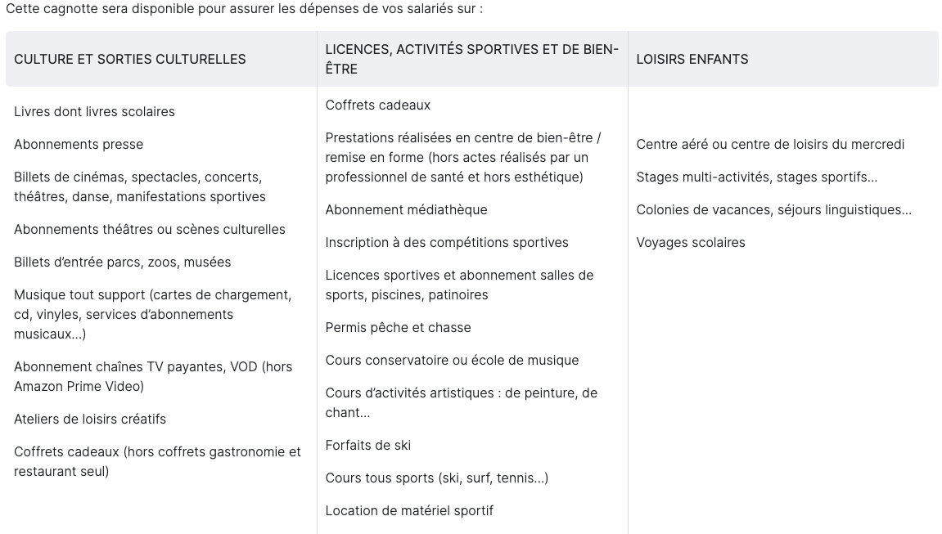
DE NOMBREUX DOMAINES D’UTILISATION
JUSQU’À
1800 €
/AN/SALARIÉ
VALIDÉ URSSAF

Slide 6
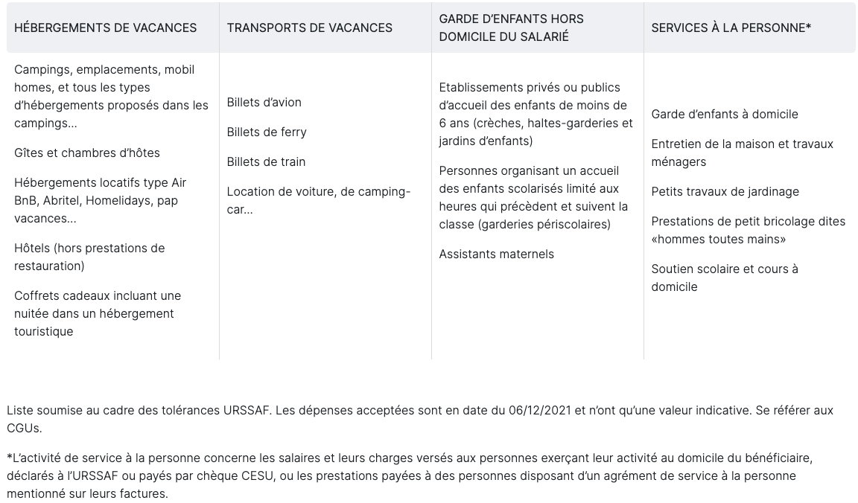
DE NOMBREUX DOMAINES D’UTILISATION
VALIDÉ URSSAF

Slide 7
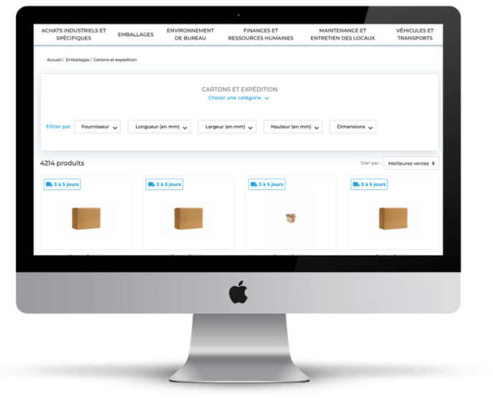
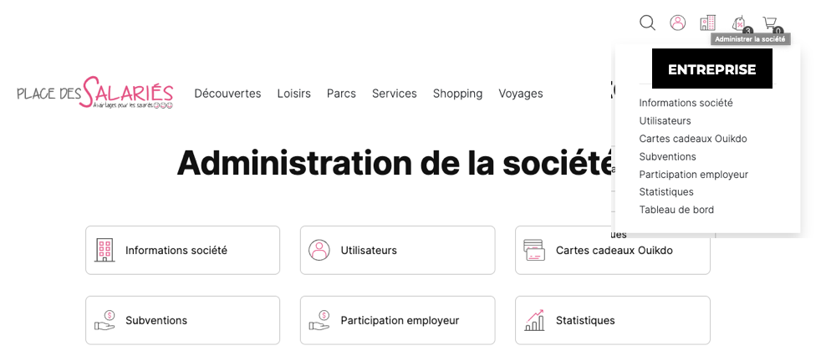
DÉMONSTRATION
CÔTÉ EMPLOYEUR
& CÔTÉ SALARIÉ

Slide 8
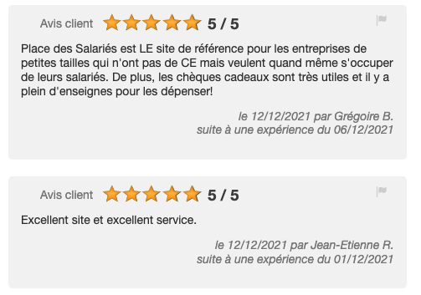
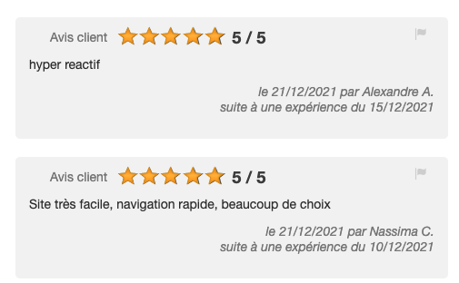
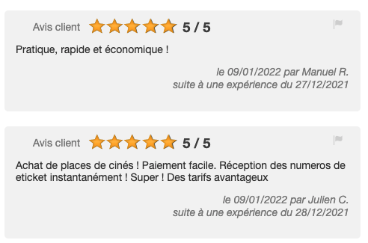
QUESTIONS / RÉPONSES
Plus de témoignages sur :
www.avis-verifies.com/avis-clients/placedessalaries.com

Slide 9
MERCI !

